Slide 1
Das Projekt „newGIS“
- eine auf Webservices basierende
GIS-Infrastruktur unter Verwendung von gvSIG als Standardclient
Wolfgang Moser
Amt für raumbezogene Informatik
Südtiroler Landesverwaltung

Slide 2
Geschichte
Ziele
Die Rolle von gvSIG
geneSIG
Ausblick
Notes:
Tell the history of GIS within the last 20 years
Objectives about the future architecture of GIS
The role of gvSIG within this new architecture
Two modules are beeing implemented in gvSIG WG_EDIT and geneSIG
Finally our presentation will end with an Outlook.

Slide 3


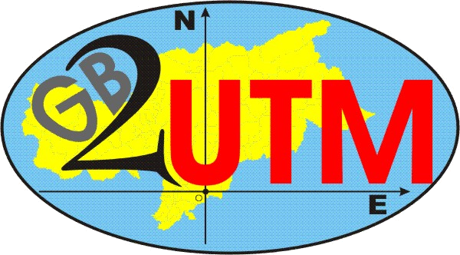
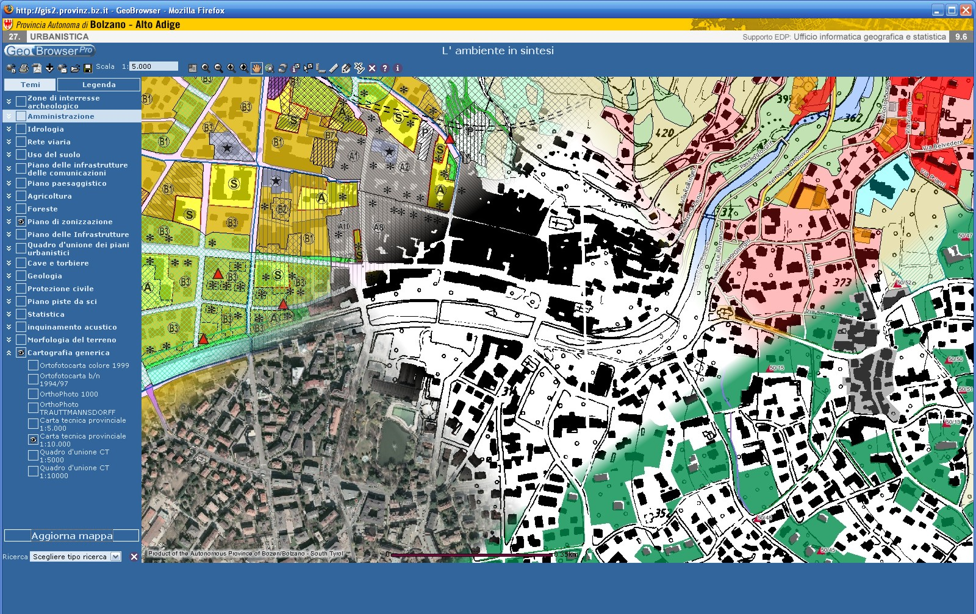



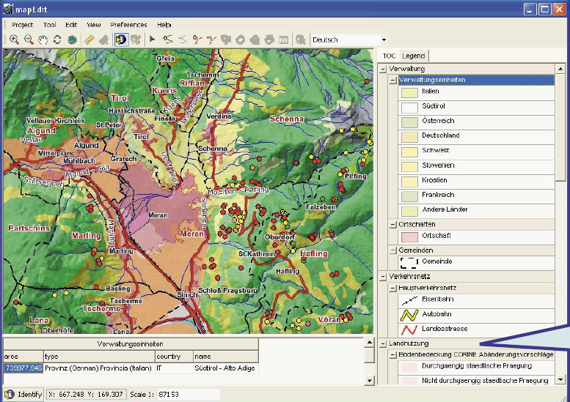
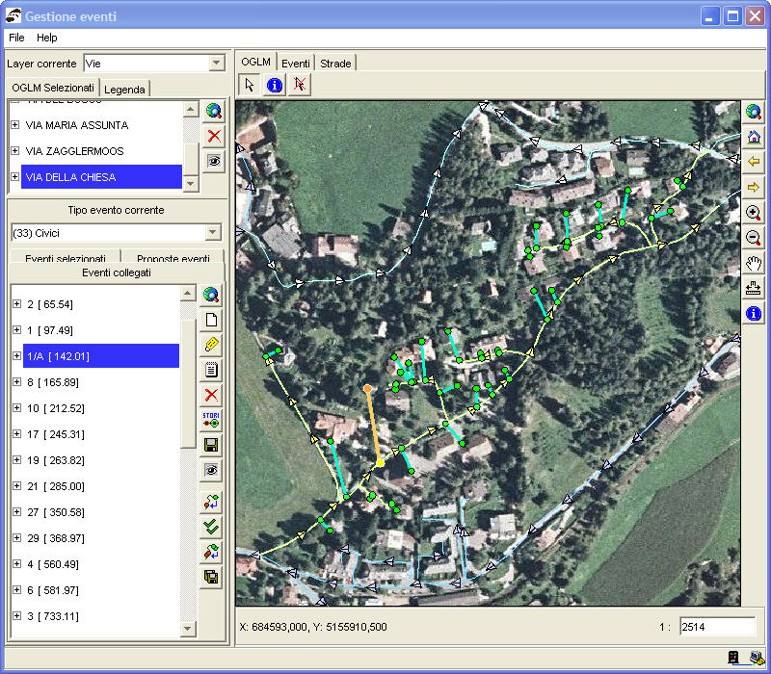
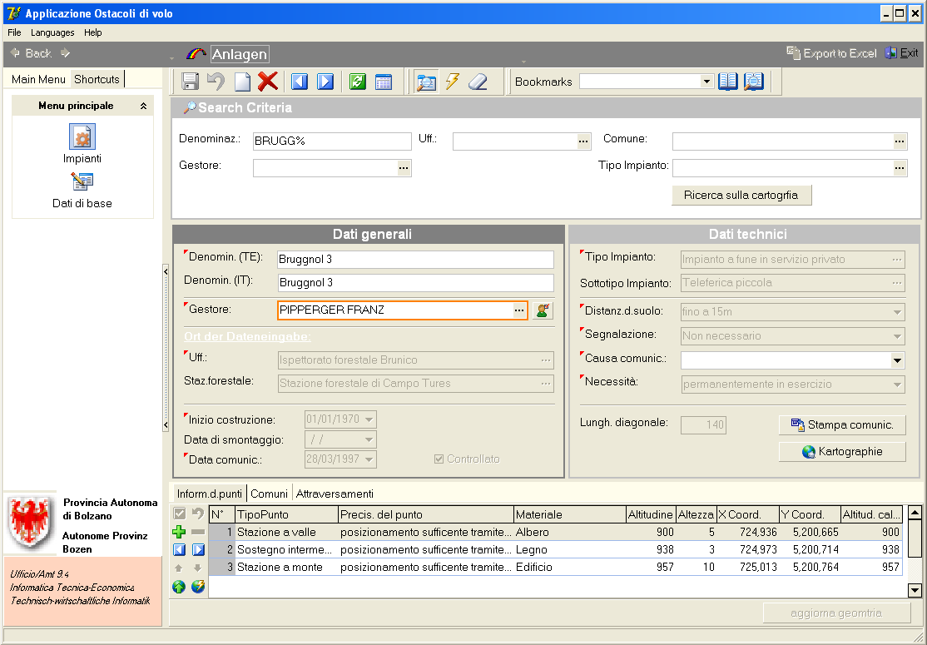
Geschichte
1990
1995
2000
2000
2005
ArcINFO
Coverage
ESRI
ArcView
Shapefile
ArcGIS
WebGIS
Einzelapplikationen
-> -> massives Wachstum
Zentralisierung, Publikation,
einfaches Editing
2004
2007
2009
2013
: was wollen wir in der Zukunft?
- offene Schnittstellen
- GIS Infrastruktur
- Bewegungs-Freiheit
Vermehrte Forderungen
nach komplexen Lösungen
Geodaten-Infrastruktur,
Öffnung, newGIS
Notes:
In the beginning of the 90ies the Integration of GIS-Tools started. Especially with the format coverage and the First ESRI GIS – Tool ArcInfo.
5 years later the diffusion of the GIS-Tools with ArcView and the Format Shapefile started and continued with the diffusion of ArcGIS for the advanced users and particular Gis-problems.
In the beginning of the 21 century the diffusion of the data trough the Browsers started. In this time also the centralisation of the data was done, having one GIS-Database (ArcSDE on Oracle) containing all GIS-data and creating access possibilities for the GIS-Tools. Two project supporting the centalisation of data are the management of metadata and the migration from the local coordinate system gauss boaga to the international system UTM.
Since than the requests for solution for geodata management came up and there have been created Editing Applications. Requests were increasing, problems where getting more complex. The currant architecture is ….
High effort …. So what should happen in the near future? In the beginning of 2007 the Autonomous province of bolazno decided to create a new infrastructure. This project is called newGIS.

Slide 4
Ziele
Three-tier Architektur
große Mengen von Anfragen bearbeiten
System mit möglichst geringen Wartungskosten
persistente Topologie
Relationale Datenbank – Datenintegrität und Datensicherheit
integrierte Verwaltung von Geodaten und alphanumerischen Daten
Standardisierung der Kommunikationsschnittstellen (WebServices)
Notes:
What are the objectives of the project newGIS?

Slide 5

Ziele
X
Datenbank
INTERNET
Application Server
WebServices
Notes:
The direct connection between Database and Clients is not any more allowed. The new architecture is defined by a tree-tier-architecture and standardizied Interface trough XML and Webservices.

Slide 6
Die Rolle von gvSIG
Die Anforderungen an einen Standardclient:
vollständiges GIS-Werkzeug
freies / open source Product
GIS-Tool mit garantierter Kontinuität
anwenderfreundliche Oberfläche (GUI)
der Standard-Client
Notes:
What is the role of gvSIG in this project? For newGIS we needed to choose a standard Client and there have been defined the following requirements.
The chosen standard client is gvSIG.

Slide 7
Die Rolle von gvSIG
2007
2009
2011
2013
Pilotprojekt geneSIG:
Gis IT – Infrastruktur, basierend auf gvSIG als Standard Client.
gvSIG mit Editierfunktionen interagiert mit der neuen Datenbank
die
Infrastruktur
newGIS
gvSIG …
als Client von newGIS
das
System WEGE
WG_EDIT, Standard-GIS-Werkzeug:
Verwendung von gvSIG als Editierclient
im System zur Verwaltung der Straßen
und der Verkehrsinfrastruktur;
Ersetzung von ArcView 3.x, ArcGIS
gvSIG das neue Standard GIS-Tool
Die Forderung nach
einer modernen
Geodaten-
verwaltung
gvSIG …
als Client in einem komplexen System
Notes:
<Nummer>

Slide 8
geneSIG
Die Infrastruktur newGIS
Client für die newGIS Infrastruktur

Slide 9
andere Clients
(neue und Legacy)
gvSIG geneSIG
WebServices (GML/XML)
MetaDB
Editing Server
WMS
Service
Manager
Rules
Manager
SSO
ORACLE SPATIAL 11g
Topologie
Attribute
+ Simple Features
Instanz A
Instanz B

Slide 10
geneSIG
Warum ORACLE SPATIAL?
  Datenintegrität / Datensicherheit
  Topologie
  Einheitliche Verwaltung von Geodaten und alphanumerischen Daten
  (die Geometrie als Attribut)
ORACLE SPATIAL 11g
Topology
Instance A

Slide 11
geneSIG
Die Applikations-Schicht –
JAVA Komponenten unter JBOSS
Warum JAVA & JBOSS?
Webservices (XML/GML)
MetaDB
Editing Server
WMS
Service
Manager
Rules
Manager
SSO

Slide 12
geneSIG
Warum gvSIG?
andere Clients
(neue und Legacy)
gvSIG geneSIG

Slide 13
geneSIG
newGIS
  MetaDB
  SSO Manager
  Editing Server
  Rules Manager
  Service Manager
  Datenexport
  Datenimport (Topology Loader)

Slide 14
geneSIG
newGIS
  MetaDB
    Projektdaten (Layers, ...)
    WMS
    Benutzerinformationen (SSO Manager)
    Editierdaten (Editing Server)
    Regeln (Rules Manager)
    Services (Service Manager)
    Datenexport

Slide 15
geneSIG
newGIS
  SSO Manager
    autentifiziert den Anwender
    arbeitet mit AD

Slide 16
geneSIG
newGIS
  Editing Server
    Topologie
    Transaktionen

Slide 17
geneSIG
newGIS
  Rules Manager
    überprüft Einhaltung von Regeln (blockierende/nicht blockierende)
    liefert (Fehler-)Meldungen

Slide 18
geneSIG
newGIS
  Service Manager
    WebServices (einfache/komplexe)
    WebService Orchestrierung

Slide 19
geneSIG
newGIS
  Datenexport
    GML für beliebige Klienten
  Datenimport (Topology Loader)

Slide 20
andere Clients
(neue und Legacy)
gvSIG geneSIG
gvSIG Extension geneSIG
  mehrsprachige Benutzeroberfläche
  ein Projekt aus MetaDB laden
  Anmeldung über den SSO Manager
  Unterstützung der Topologie
  ...

Slide 21
andere Clients
(neue und Legacy)
gvSIG geneSIG
  ...
  Unterstützung der Transaktionen (Editing Server)
  überprüfe newGIS Regeln (Rules Manager)
  nutze newGIS Services (Services Manager)

Slide 22
Ausblick
gvSIG
  Open source, Freiheit, Verringerung der Lizenzkosten
  Standard GIS-Werkzeug der Landesverwaltung
  Ersetzung vieler ESRI-Clients
  WEGE - Grundnetz
newGIS
  Kernbereich abschließen
  Migration bestehender Applikationen
  Publikation von Daten, Diensten, …
  Clients mit Unterstützung der Topologie

Slide 23
http://www.provinz.bz.it/informatik/themen/maps-webgis.asp raumbezogene-statistische.Informatik@provinz.bz.it
Wolfgang Moser
wolfgang.moser@provinz.bz.it

